Slide 1

Si j’étais….
….un morceau de Noël!

Slide 2
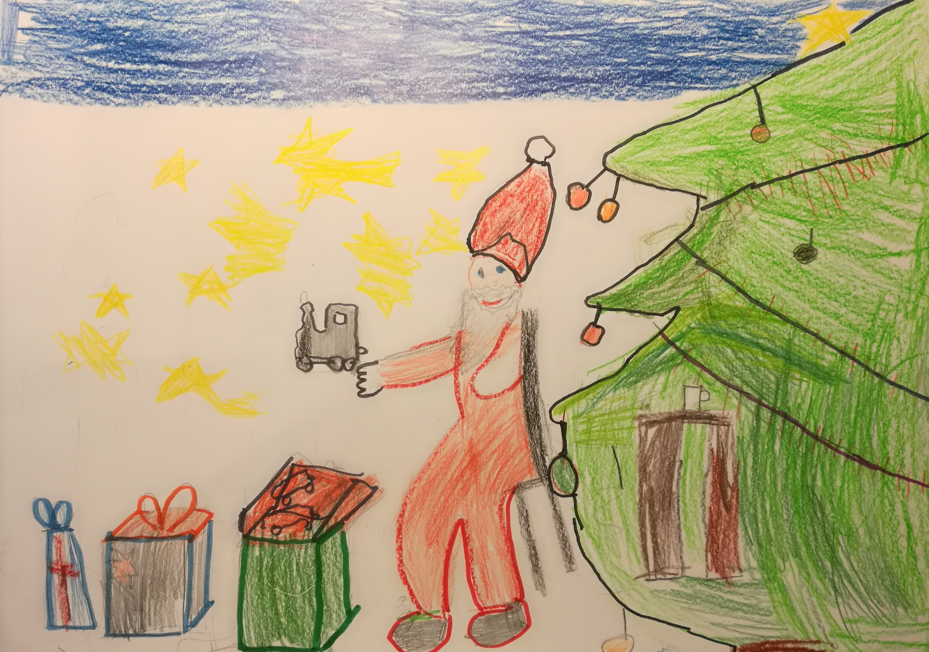
Si j’étais le Père Noël, je jouerais avec les cadeaux.

Slide 3
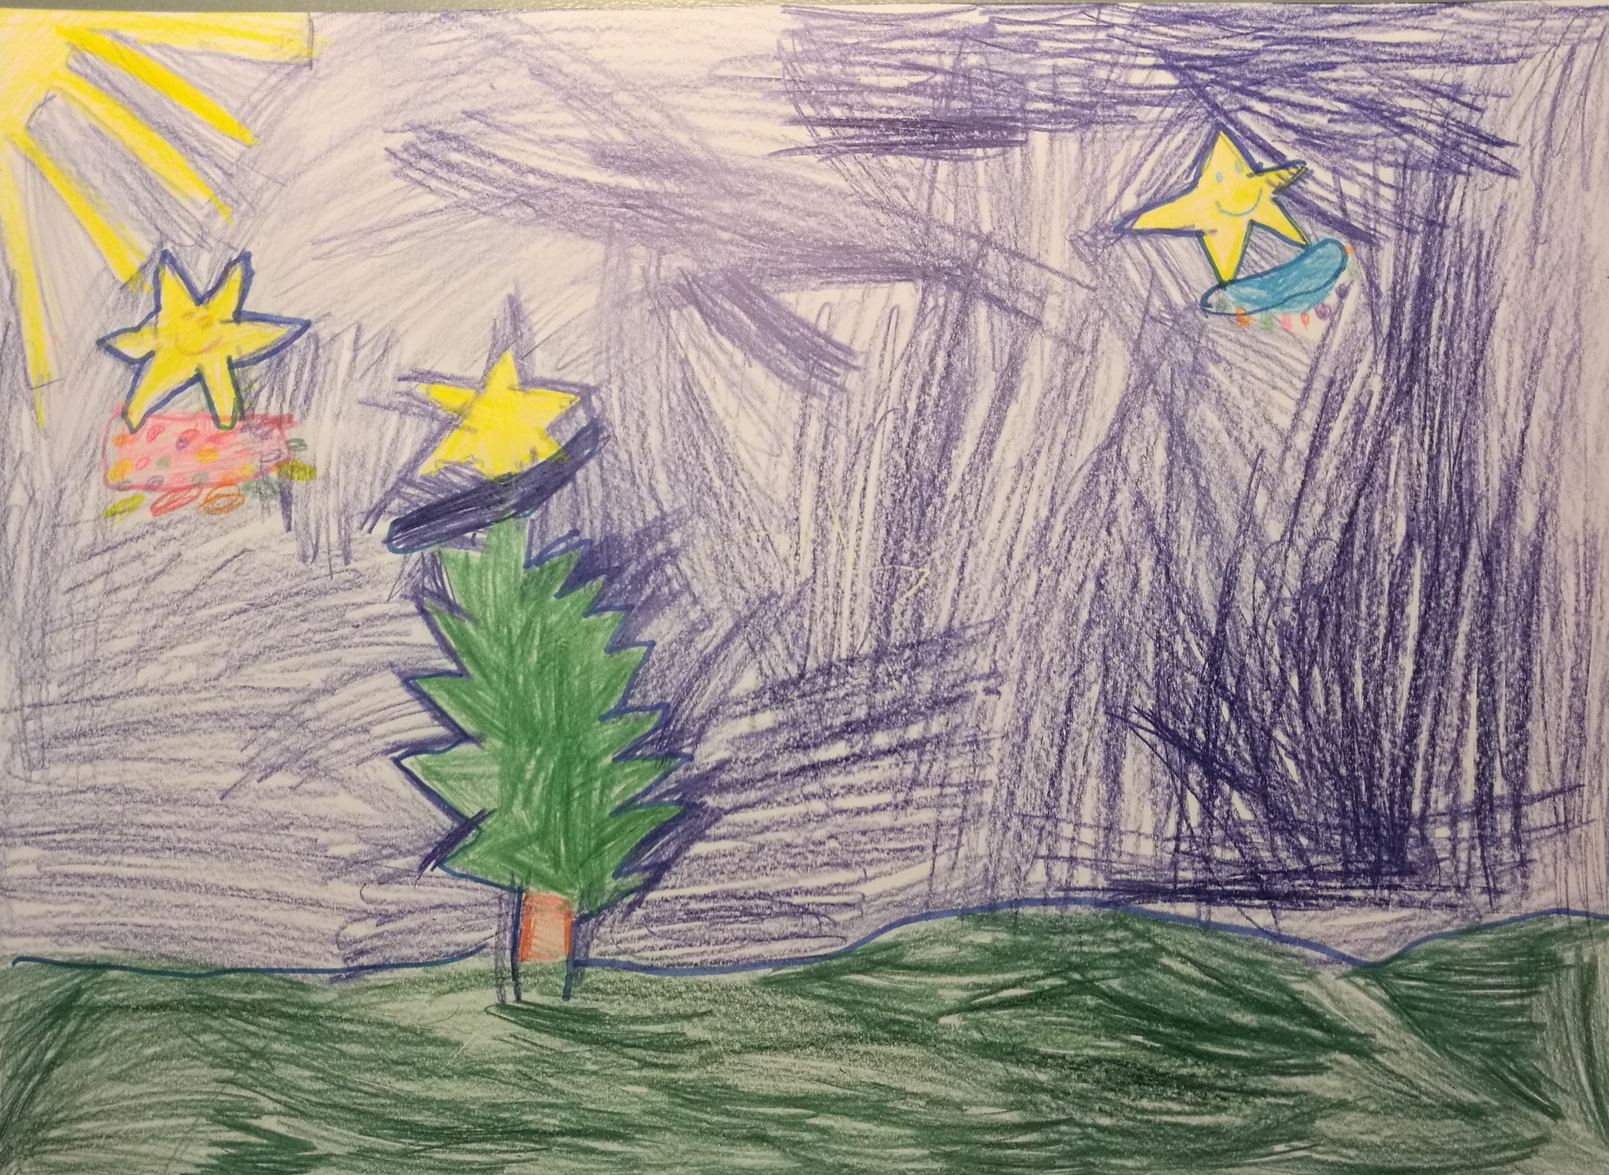
Si j’étais une étoile, je ferais du snowboard sur le sapin.

Slide 4
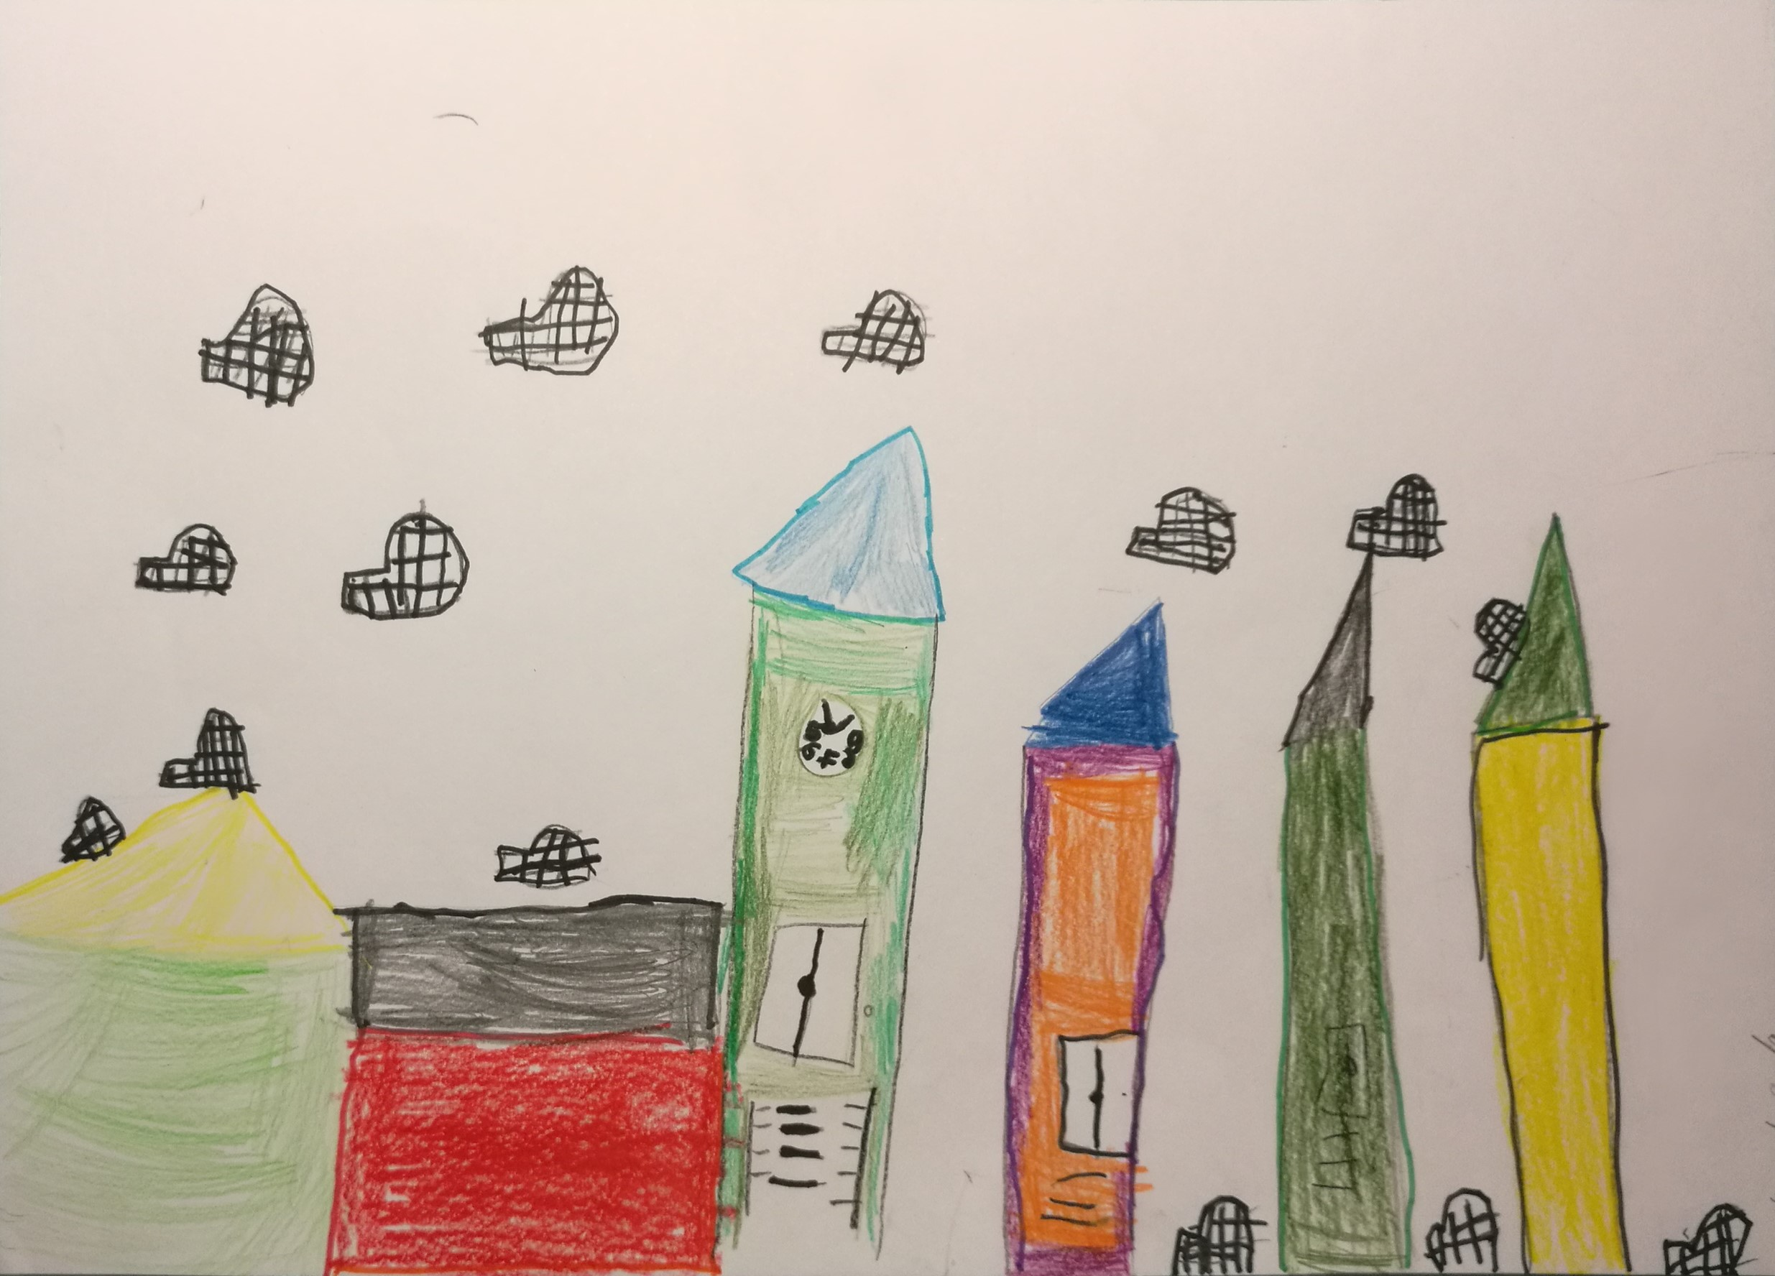
Si j’étais la neige de Noël, je tomberais en igloos.

Slide 5
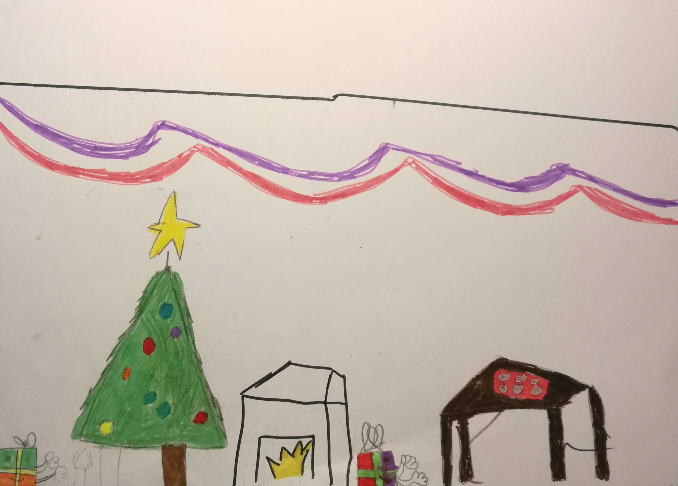
Si j’étais un cadeau de Noël, je jouerais à cache-cache.

Slide 6
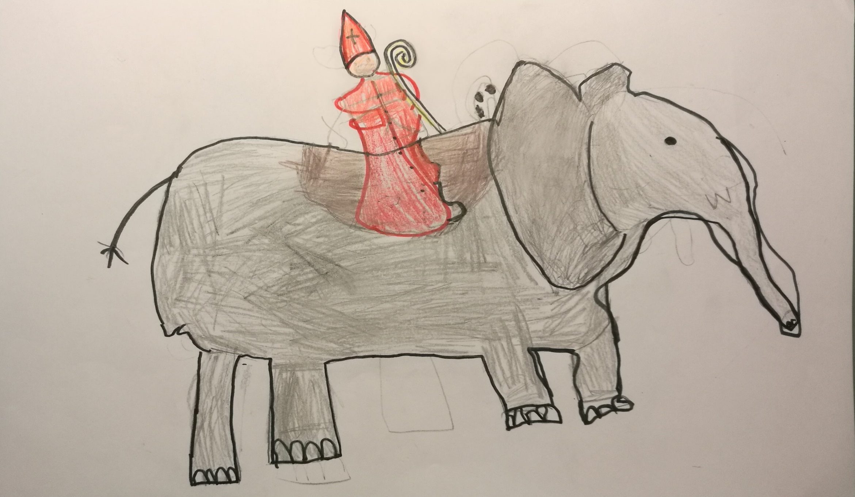
Si j’étais le Saint Nicolas, je viendrais à dos d’éléphant.

Slide 7
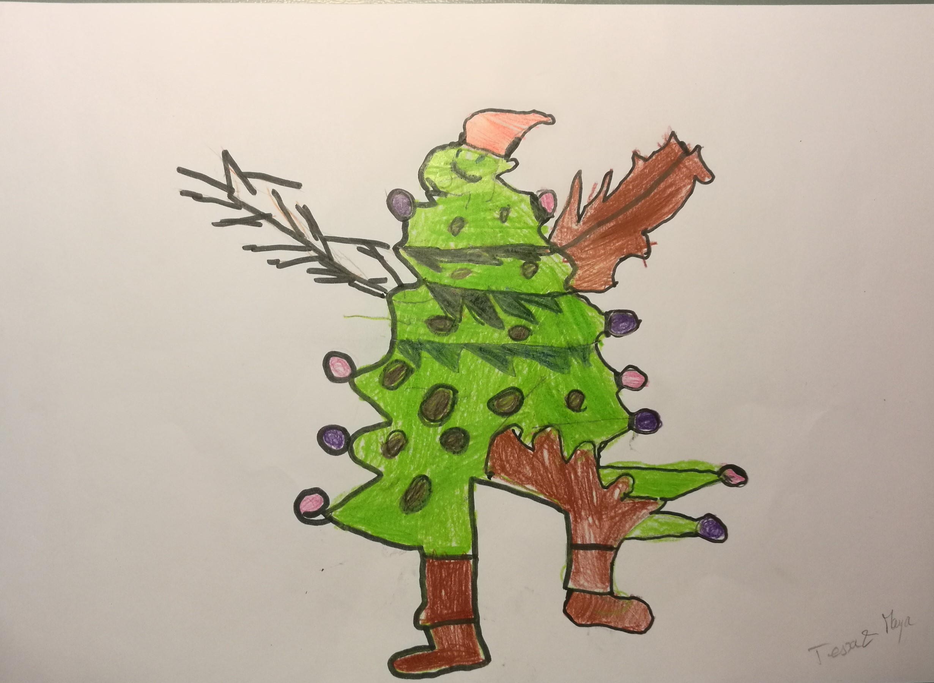
Si j’étais un sapin de Noël, je danserais tout le temps.

Slide 8
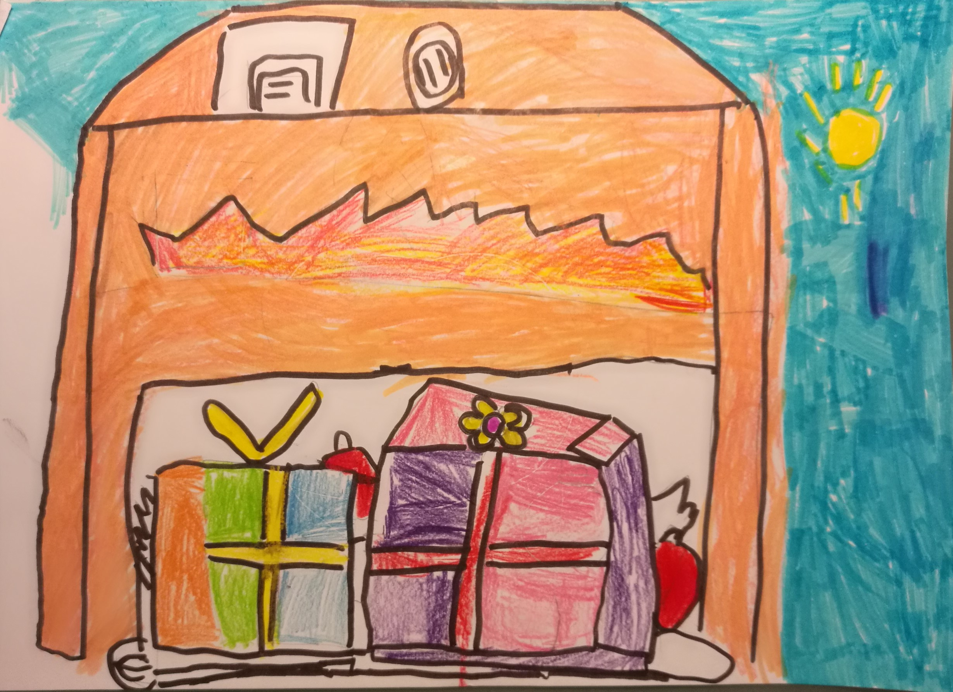
Si j’étais les boules de Noël, je me cacherais dans un cadeau.

Slide 9
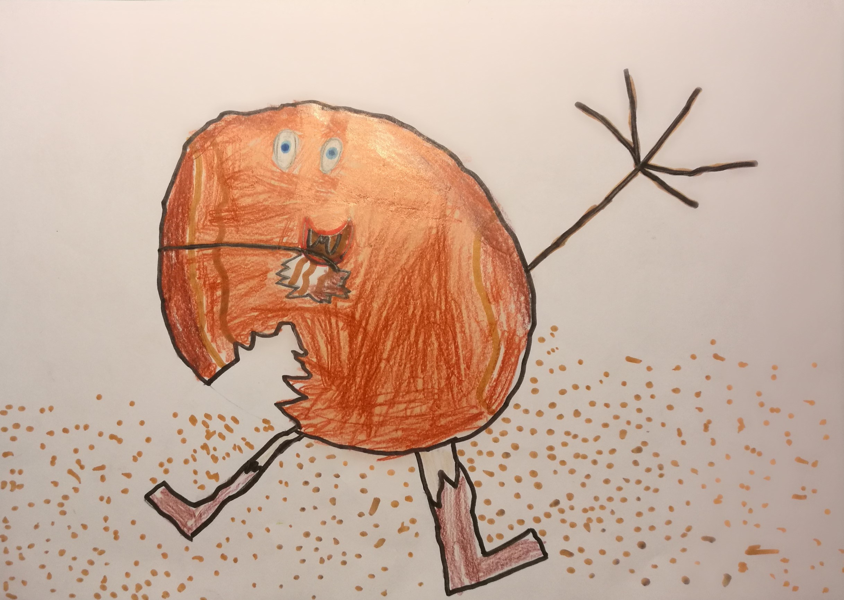
Si j’étais un biscuit de Noël, je me mangerais moi-même.

Slide 10
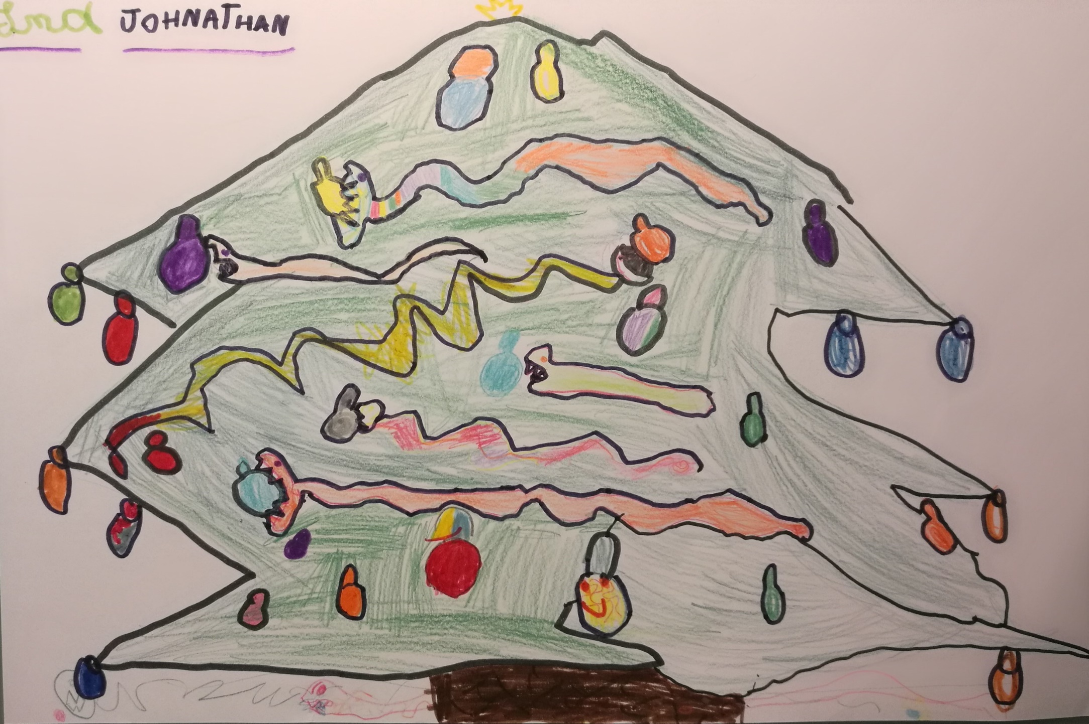
Si j’étais une guirlande de Noël, je mangerais les boules du sapin.

Slide 11
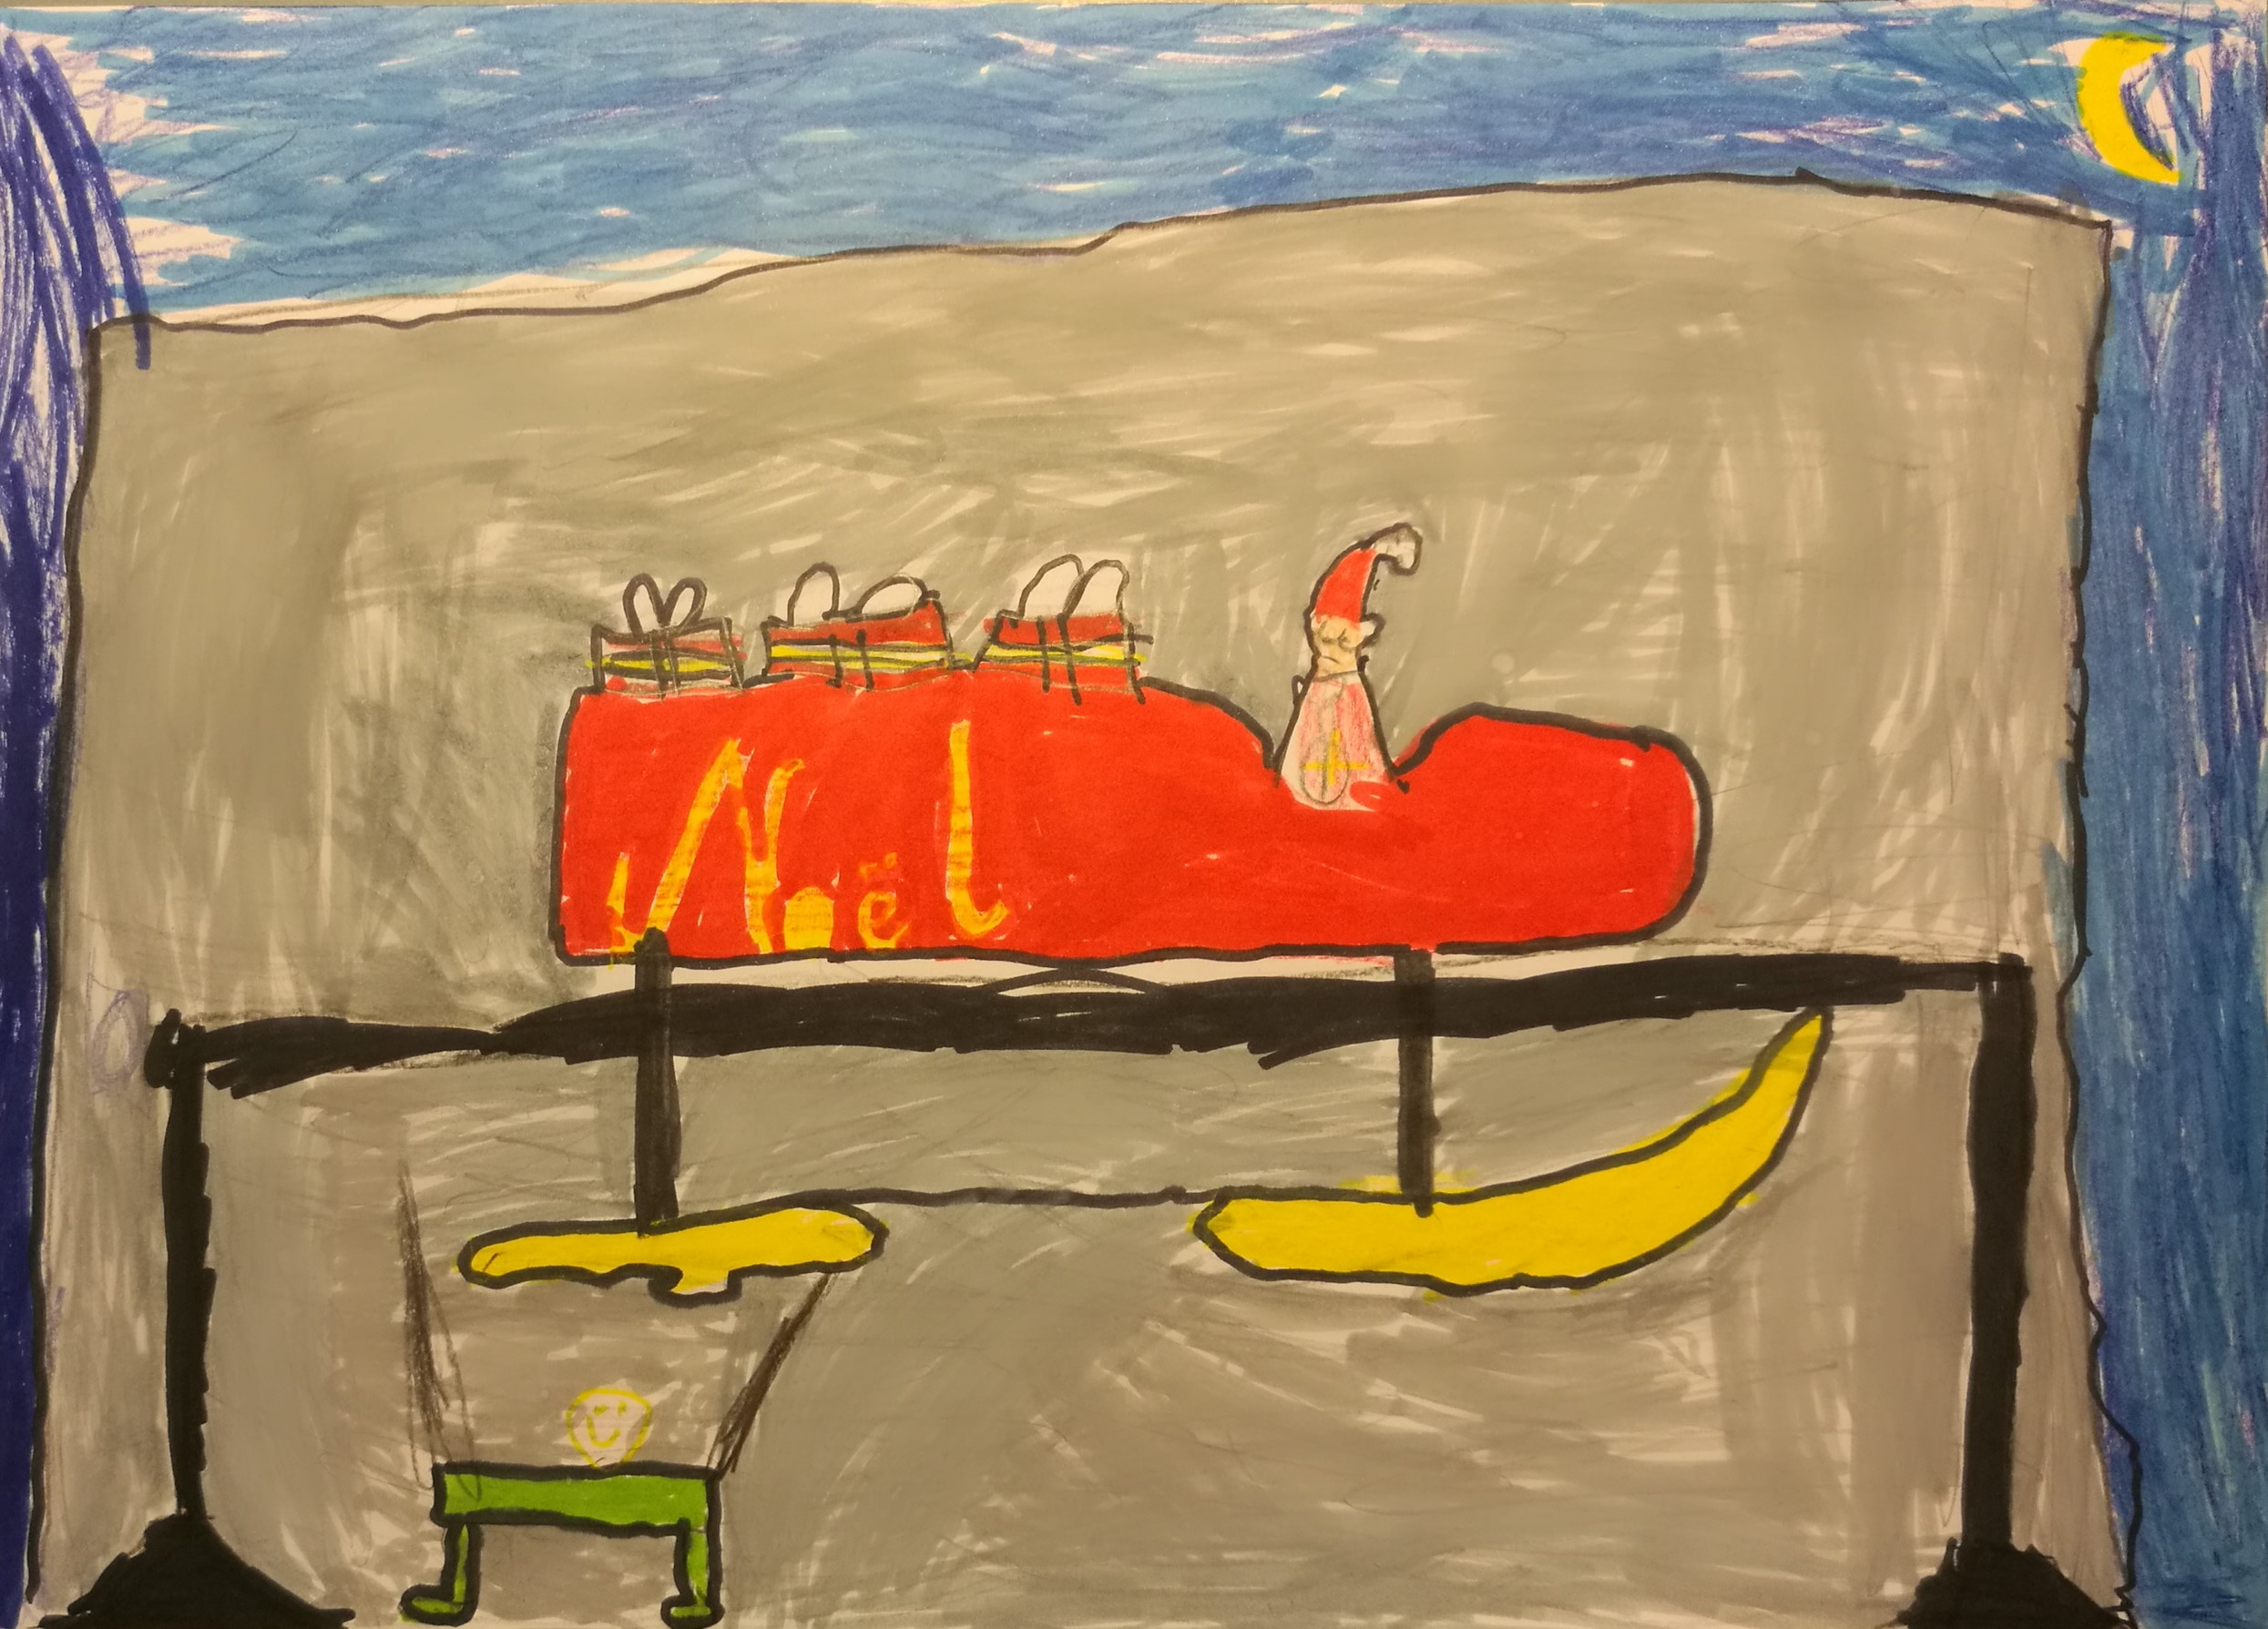
Si j’étais un lutin du Père-Noël, je réparerais le traîneau.

Slide 12
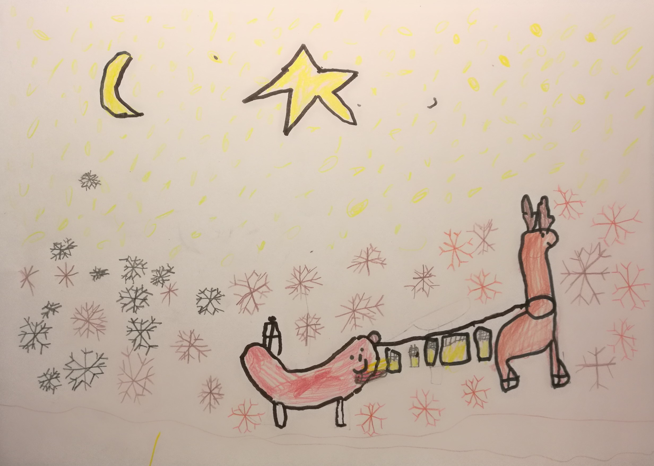
Si j’étais le traineau du Père Noël, je mangerais du miel.

Slide 13
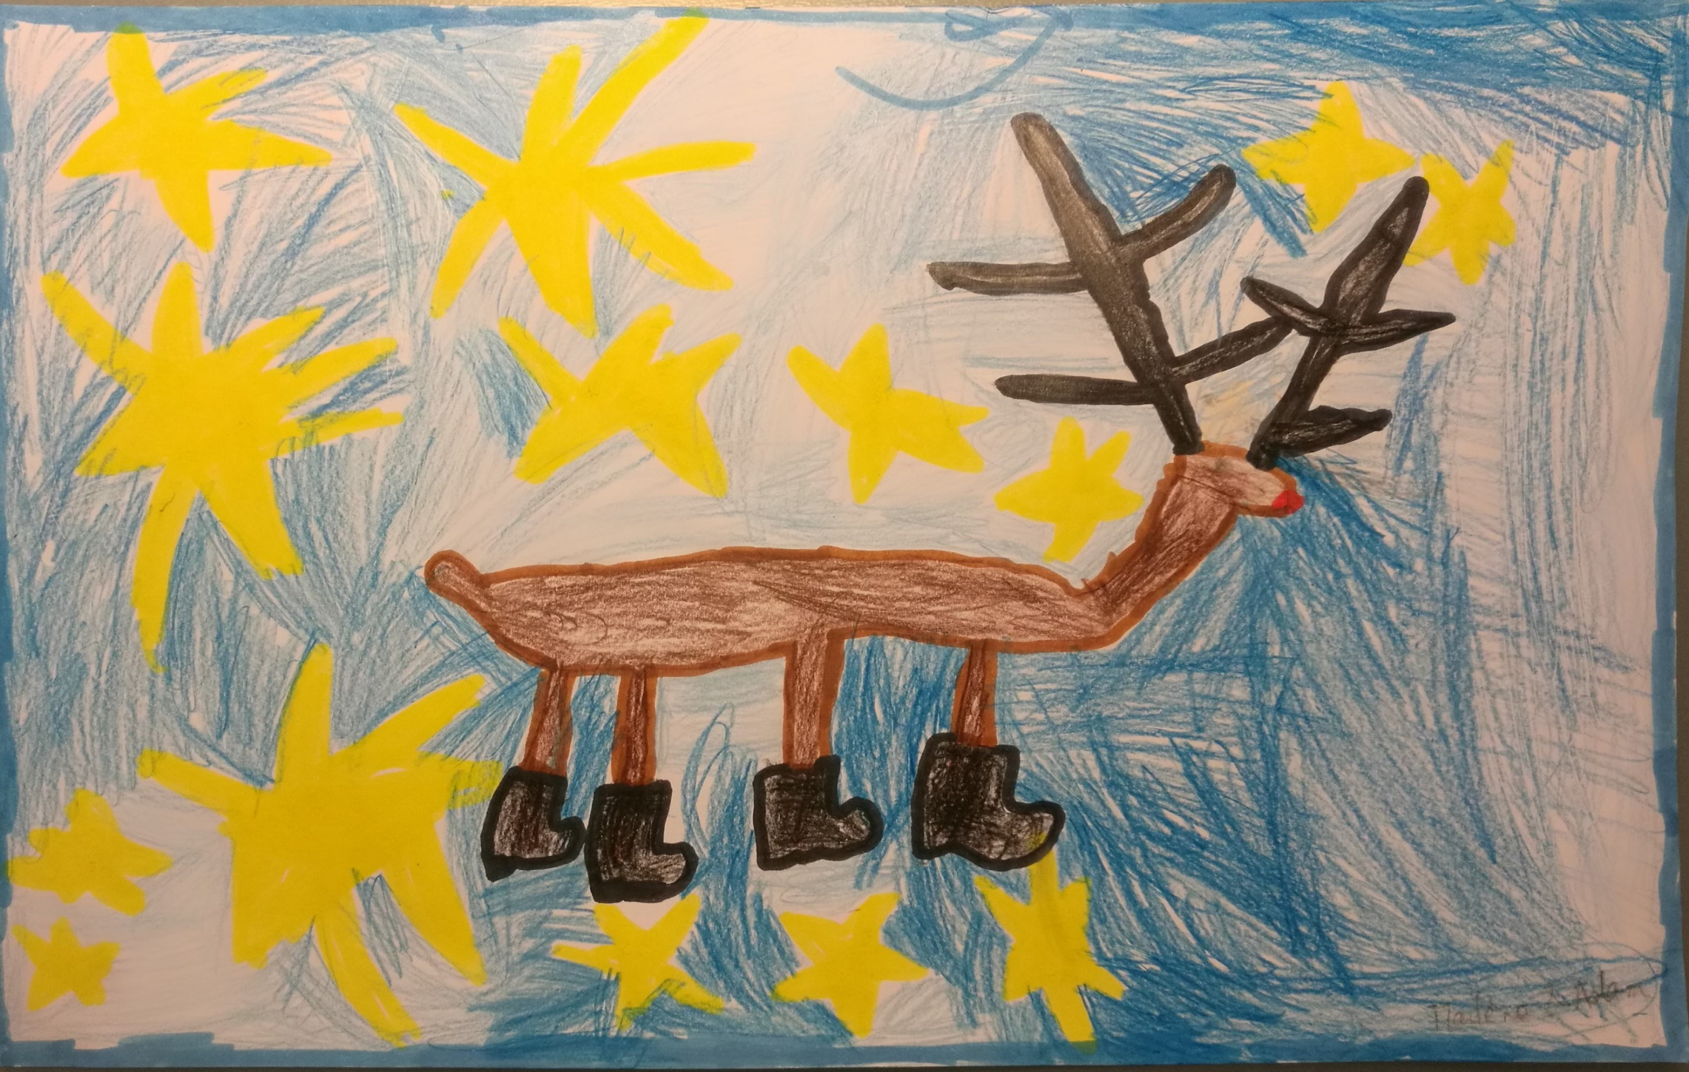
Si j’étais le renne Rudolph, je mettrais des bottes.

Slide 14
Les élèves de CP:
Lena-Sophie & Alexander
Leeam & Lujane Yaqoub & Marcel
Marlene & Adam
Johnathan & Ina Tim & Luisa
Xenia-Li & Gabriel
Kendra & Aaron Maya & Tessa
Elaine & Maxim
Aurélien & Camille Greta & Alicia

